Slide 1
Técnicas Estatísticas de Predição Sistemas de Informação Aula 27 Séries Temporais: Suavização Exponencial
ADRIANO FERRETI BORGATTO

Slide 2
Introdução
A maioria dos métodos de previsão se baseia na ideia de que observações passadas contêm informações sobre o padrão de comportamento da série temporal.
Os métodos de suavização exponencial produzem previsões a partir de médias ponderadas de observações passadas, onde o peso associado a cada observação cai a medida em que se recua mais no tempo. Ou seja, quanto mais recente a observação, maior será seu peso no modelo preditivo. Apesar de simples, é usado em larga escala nas mais diversas aplicações.

Slide 3
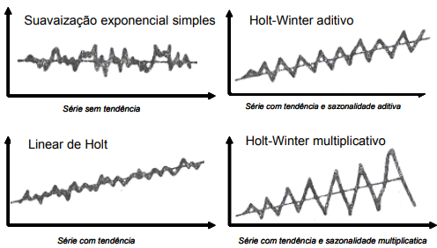
Introdução

Slide 4
Suavização Exponencial Simples
A suavização exponencial simples é considerada útil para séries sem tendência ou sazonalidade.
Levando em conta que o modelo ingênuo (naive model) atribui peso 1 para a última observação e o modelo da média simples atribui peso igual para todas as observações passadas, a suavização simples poderia ser descrita como um meio termo entre ambos. Sua formulação matemática não é complexa:
O parâmetro α é chamado de parâmetro de suavização e está definido no intervalo de 0 a 1.

Slide 5
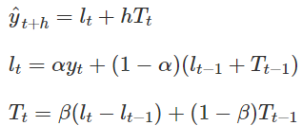
Suavização Exponencial Linear de Holt
Holt criou uma extensão ao método de suavização simples que permite prever dados com tendência que possui dois parâmetros α e β. Matematicamente, temos:
onde Tt corresponde a uma estimativa do componente de tendência e lt uma estimativa do componente de nível da série no período t. Assim como α, o parâmetro β também está definido no intervalo [0,1].

Slide 6
Suavização Exponencial Linear de Holt-Winter
Uma evolução do modelo linear de Holt foi criado por Holt e Winter para possibilitar a modelagem de séries temporais por suavização exponencial que também possuam um componente sazonal. O método de Holt-Winters possui três equações para calcular os componentes lt de nível, Tt de tendência e st de sazonalidade, com os parâmetros α, β e γ.
Esse método possui duas variações, o método aditivo e o método multiplicativo.

Slide 7
Leitura Adicional
http://sillasgonzaga.com/material/curso_series_temporais/

